Slide 1
2^{ο} ΓΕΛ ΛΕΥΚΑΔΑΣ
ΕΡΕΥΝΗΤΙΚΗ ΕΡΓΑΣΙΑ Β΄ ΤΕΤΡΑΜΗΝΟΥ
Η αισθητικη αγωγη στη συγχρονη εκπαιδευτικη διαδικασια
’’Η μεγαλύτερη Κερά του κόσμου είναι η Τέχνη.’’
Κ. Καβάφης

Slide 2
Ομαδα εργασιασ
Τάσος Δρακόπουλος
Γεωργία Θεριανού
Βάσω Καπότη
Γιώργος Κατωπόδης
Ειρήνη Κολόκα
Φωτεινή Λάζαρη
Διονυσία Λάζαρη
Θεοδώρα Μικρώνη
Γιάννης Μπακομιχάλης
Ματίνα
Πανωραία Παξινού
Νίκος Παπαδόπουλος
Μαρία Σπηλιά
Αγάθη
Νίκος Φερεντίνος
Νίκος Φραγκολιός
Υπεύθυνες καθηγήτριες:
Μαρία Τριάντου
Βούλα Σκλήρη

Slide 3
Ερωτηματα που μασ απασχολησαν
Τι περιλαμβάνει ο όρος αισθητική αγωγή;
Ποια θέση κατέχει η αισθητική αγωγή στο εκπαιδευτικό μας σύστημα;
Γιατί μεγαλώνουμε με την αίσθηση ότι τέχνη είναι η μιζέρια που παρελαύνει από τις οθόνες της τηλεόρασης;

Slide 4
Ερωτηματα που μασ απασχολησαν
Ετοιμάζει το σύγχρονο ελληνικό σχολείο μετά από 11 χιλιάδες ώρες σπουδών τους αυριανούς θεατές θεάτρου, τους φίλους της μουσικής, τους επισκέπτες μουσείων - εκθέσεων;
Καλλιεργείται η αισθητική παιδεία από το ευρύτερο φυσικό – κοινωνικό – πολιτικό περιβάλλον μέσα στο οποίο ζει ο πολίτης;

Slide 5
Η αισθητικη αγωγη
Ο όρος δηλώνει μια ιδιαίτερη μορφή αγωγής στα σχολεία, με σκοπό να βοηθήσει τους νέους να προσεγγίσουν και να ανακαλύψουν την ομορφιά της τέχνης.
Σύμφωνα με το Ενιαίο Πλαίσιο Σπουδών περιλαμβάνει την:
Εικαστική αγωγή
Μουσική αγωγή
Θεατρική αγωγή

Slide 6
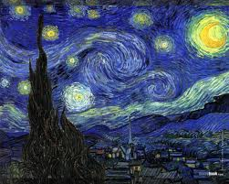
Η αισθητικη αγωγη
Εικαστική αγωγή

Slide 7
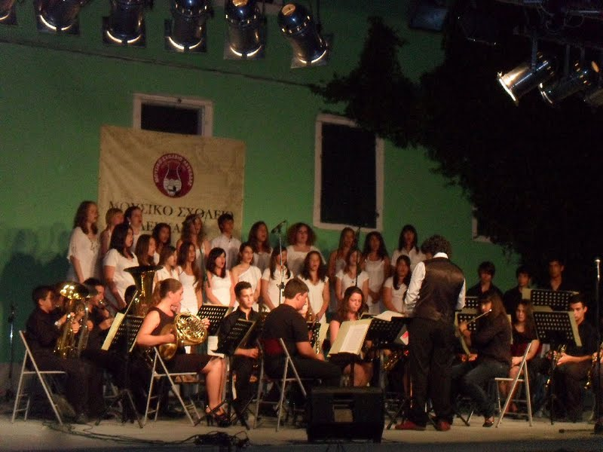
Η αισθητικη αγωγη
Μουσική αγωγή

Slide 8
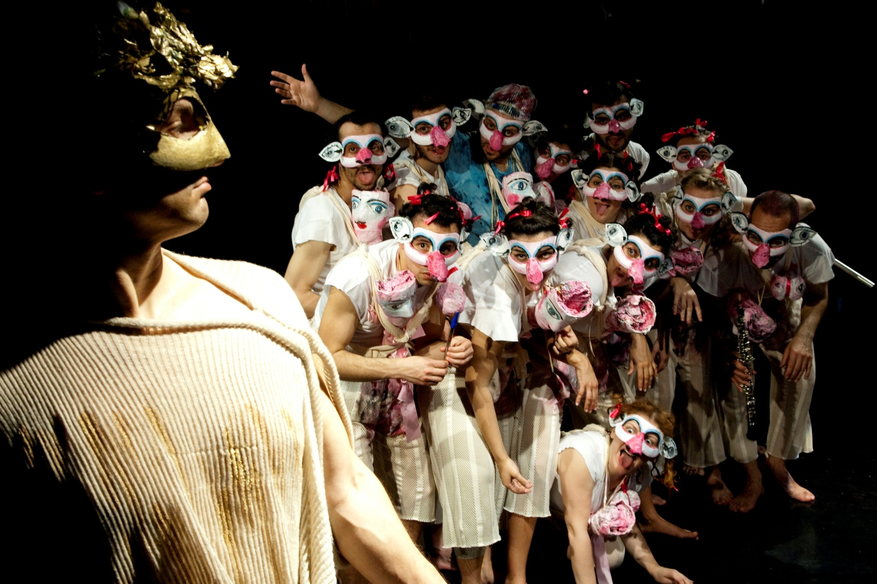
Η αισθητικη αγωγη
Θεατρική αγωγή

Slide 9
Προσδοκωμενεσ ωφελειεσ
Ευαισθησία , δημιουργικότητα
Ανάπτυξη ήθους
Ανάπτυξη κοινωνικού – πολιτικού αισθητηρίου
Κατανόηση της αξίας του μέτρου και της αρμονίας
Ευαίσθητη αντιμετώπιση θεμάτων όπως η καταστροφή του φυσικού περιβάλλοντος και η ασχήμια των μεγαλουπόλεων

Slide 10
Η ΑΙΣΘΗΤΙΚΗ ΑΓΩΓΗ ΣΤΟ ΣΗΜΕΡΙΝΟ ΣΧΟΛΕΙΟ
Υπάγεται στην κατηγορία των δευτερευόντων μαθημάτων.
Η οργάνωση καλλιτεχνικών εκδηλώσεων θεωρείται απώλεια χρόνου.
Τα καλλιτεχνικά και η μουσική διδάσκονται μία ώρα την εβδομάδα στις τρεις τάξεις του γυμνασίου.
Στην Α΄Λυκείου το μάθημα επιλογής "Στοιχεία θεατρολογίας" καταργήθηκε.
Στην Β ΄ Λυκείου διδάσκεται η " Αντιγόνη ", θεατρικό έργο από το πρωτότυπο.
Στην Γ ΄ Λυκείου έχει εξοβελιστεί εντελώς η αισθητική αγωγή.

Slide 11
Απο τα ερωτηματολογια προεκυψε
Μεγάλο ποσοστό μαθητών αγνοεί
Πολιτιστικές εκδηλώσεις της πόλης
Κλασικά λογοτεχνικά έργα, ταινίες, θεατρικά έργα, ζωγράφους, σκηνοθέτες, συνθέτες
Και προτιμάει αθλητικές εκδηλώσεις και όχι πολιτιστικές.

Slide 12
Αιτια απουσιασ αισθητικησ αγωγησ
Η ωφελιμιστική αντίληψη
Ο ανταγωνισμός
Οι απαιτήσεις για εξειδίκευση
Η νοοτροπία πως η τέχνη είναι ανώφελη
Το περιεχόμενο σπουδών

Slide 13
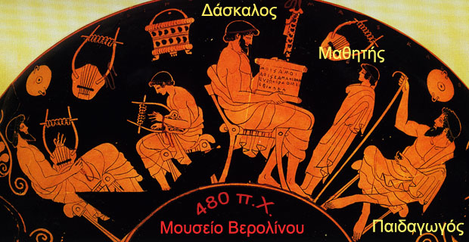
Η αισθητικη αγωγη παλαιοτερα
Κλασική εποχή

Slide 14
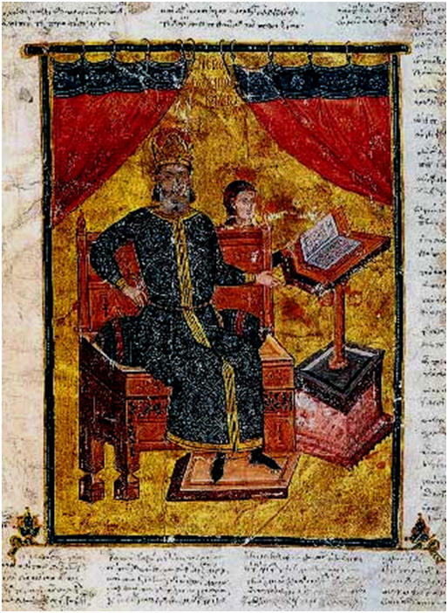
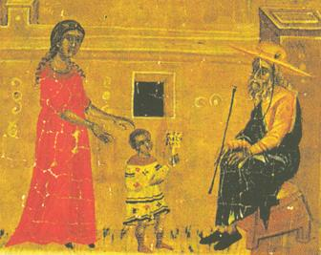
Η αισθητικη αγωγη παλαιοτερα
Βυζάντιο

Slide 15
Η αισθητικη αγωγη παλαιοτερα
Νεότερο Ελληνικό Κράτος

Slide 16
Η αισθητικη αγωγη στο συγχρονο κοσμο
Τα ΜΜΕ προωθούν την κακογουστιά
Το έργο τέχνης λειτουργεί ως διακοσμητικό μέσο και εμπορεύσιμο είδος
Η φύση κακοποιείται βάναυσα
Επικρατεί η αισθητική της τσιμεντούπολης
Δεν καλλιεργείται η αίσθηση του Ωραίου και του Ηθικού
Μήπως αυτό επιβάλλεται να το κατορθώσει η
παιδεία μας;

Slide 17
Μεθοδοι αισθητικησ αγωγησ στο σχολειο
Η επίσκεψη σε εκθέσεις, μουσεία, βιβλιοθήκες και αρχαίους χώρους.
Η ανάρτηση έργων καλλιτεχνικών στις τάξεις ή σε χώρους του σχολείου.
Η μέθοδος project ( σχέδια εργασίας ) για την οργάνωση και υλοποίηση εικαστικών δραστηριοτήτων.
Χρήση της αισθητικής αγωγής ως μέσο εμψύχωσης της διδασκαλίας.

Slide 18
Μεθοδοι αισθητικησ αγωγησ στο σχολειο
Η χρήση ήχων, εικόνων, χρωμάτων, θεατρικών κειμένων ακόμα και οργανωμένων παρασκηνίων στους εορτασμούς επετείων.
Δημιουργία ομάδων ζωγραφικής και θεατρικών ομάδων.
Η κατάλληλη αισθητική στο χώρο του σχολείου :
καθαρές και περιποιημένες τάξεις
καλαίσθητα βαμμένα σχολειά με ευχάριστα χρώματα
η αισθητική παρουσία της φύσης στον προαύλιο χώρο
η ύπαρξη μουσικής στα διαλείμματα.

Slide 19
Μια και…
΄΄Πασών ζημιών βαρυτάτη… εν αμουσία και
αμαθία ζην.΄΄

Slide 20
Σας ευχαριστούμε πολύ!

